Slide 1
INF1771 - Inteligência Artificial - (2018.2) Trabalho 1 – Minimum Latency Problem
Rodrigo Pumar
Bruno Pedrazza

Slide 2
Implementação em Java
Para solução do problema, foi implementado dois algoritmos:
Dijkstra's adaptado para contabilizar latência
Algoritmo Genético com PMX crossover e mutação de troca

Slide 3
Dijkstra's contabilizando latência
Foi implementado um algoritmo guloso que é uma implementação do algoritmo Dijkstra's com a adaptação de guardar a latência de cada nó visitado, durante sua visita.
Pela natureza do algoritmo guloso, o percurso guloso foi sempre o mesmo devido a previsibilidade de andar sempre para o nó mais próximo.

Slide 4
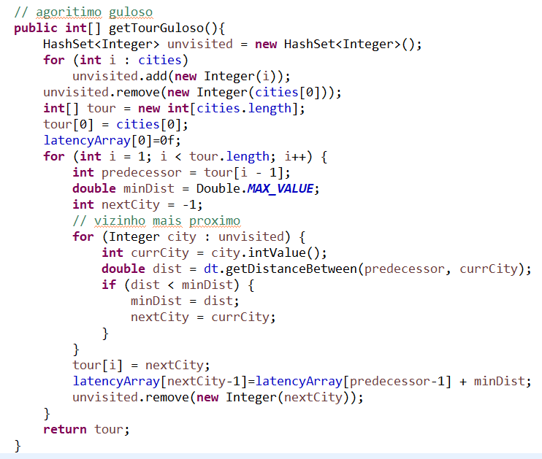
Dijkstra’s contabilizando latência

Slide 5
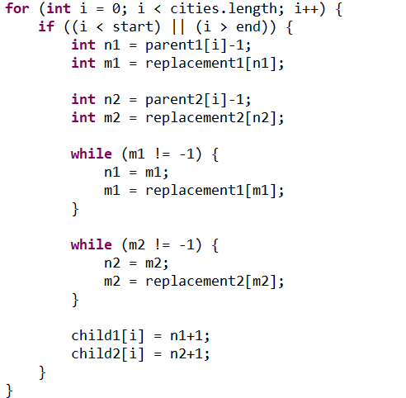
Algoritmo Genético com PMX crossover e mutação de troca
Metaheurística selecionada foi um algoritmo genético.
Crossover Mapeado Parcialmente (PMX) . Foi usado um vetor de reposicionamento para lidar com as colisões dos genes fora do segmento cortado durante o PMX.

Slide 6
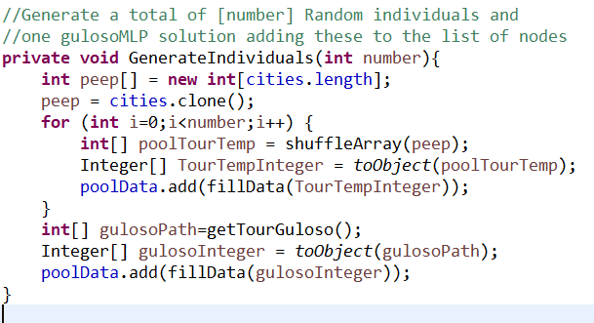
Geração de indivíduos
A primeira geração contem caminhos aleatórios acrescentado, porem foi acrescentado o caminho da solução gulosa, visto que sabemos que ela é comparativamente melhor que os primeiros indivíduos aleatórios, para que comecemos com pelo menos um pai bom.

Slide 7
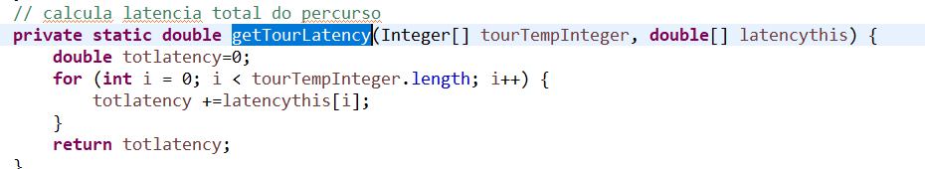
Função heurística
A função heurística considerada foi a própria latência total do caminho, e usamos o paradigma de que não sabíamos o ótimo/melhor latência alcançável (OPT/BKS), pois normalmente em problemas reais não saberíamos e por isso não usamos esse OPT/BKS na função heurística.

Slide 8
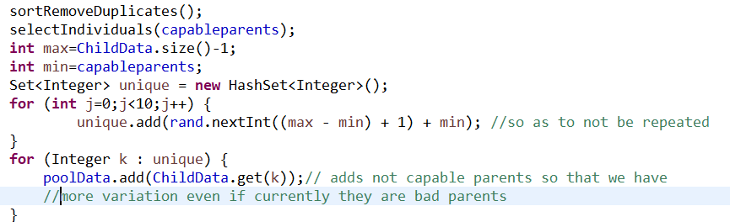
Seleção dos pais
A seleção dos pais que iriam procriar foi implementada ordenando os melhores pais, e sempre pegando os X melhores pais, porem como foi aprendido em aula que é bom ter pais não necessariamente bons, foi adicionado a listagem de pais Y filhos com índice que não estavam entre esses melhores pais, assim adicionando sempre um numero fixo de filhos não ótimos e assim mantendo a variabilidade nos indivíduos em cada geração de maneira bem simples.

Slide 9
Mutação
Depois da recombinação foi aplicada mutações de com probabilidades variadas dependendo em qual geração estamos, com mais probabilidade nas ultimas gerações. As mutações eram do tipo de troca de genes, com o número de genes trocados variando aleatoriamente também e dependendo do tamanho do caminho.

Slide 10
Resultados
Instancia | BKS/OPT |  | Nossa Solução Algoritmo Genético (40 gerações) |  |  | Nosso Guloso Dijkstra's
 | Tempo de execução (ms) (paper) | Latência Total | Tempo de execução (ms) | Latência Total | % latência de BKS | Tempo de execução (ms) | Latência Total | % latência de BKS
brazil58 | 550 | 512361 | 308 | 592365.0 | 15.6 | 3.86 | 600705.0 | 17.2
dantzig42 | 170.0 | 12528 | 98 | 12967.0 | 3.5 | 0.28 | 13514.0 | 7.8
gr120 | 9540.0 | 363454 | 190 | 389187.0 | 7.0 | 1.26 | 390569.0 | 7.4
gr48 | 310.0 | 102378 | 106 | 110109.0 | 7.5 | 0.23 | 113992.0 | 11.3
pa561 | 1155320.0 | 658870 | 779 | 779036.0 | 17.2 | 15.99 | 779400.0 | 18.2

Slide 11
Resultados
O nosso algoritmo genético teve melhoras significativas contra o guloso, porem mesmo com o aumento do número de gerações, não conseguimos nos mover mais perto do próximo do BKS/OPT que justificasse o aumento do tempo de execução. Não sabemos se o algoritmo funciona perfeitamente para sair de máximos locais, visto não fizemos estatística da geração de filhos.

Slide 12
Conclusão
A implementação do algoritmo genético foi bastante iterativa, usando conceitos aprendidos em aula. A implementação deu bastante margem para criatividade e iteração numérica nos valores para maximizar a eficiência do resultado.
Em problemas reais em que não se sabe qual o melhor possível, acreditamos que essa análise da performance e corretude do algoritmo se tornam bem mais complicados, pois ajudou muito saber qual o máximo ótimo, como parâmetro para guiar e ajustar o código e os parâmetros.

